Slide 1
Cultural Collection
Spanish Y8 Term 2
Author name(s): Pete Watson
Date updated: 14/04/21

Slide 2
8.2.1.1
Slides 2-3 Phonics, listening ([ce], [ci] Spain vs Latin America pronunciation

Slide 3
Remember, there are different ways to pronounce ‘z’, ‘ce’ and ‘ci’.
In most of Spain, ‘z’, ‘ce’ and ‘ci’ are pronounced like the ‘th’ in English.
In the Canary Islands and Latin America, these are pronounced like an ‘s’.
Compare:
quizás
(mainland Spain)
1
quizás
(Canaries & Latin America)
2
Notes:
Timing: 1 minute
Aim: to remind students of the two possible pronunciations of ’z’, ‘ce’ and ‘ci’ in the Spanish speaking world.
Procedure: 1. The teacher goes through the grammar explanation with students, revealing each new sentence on a mouse click.
2. Click on the orange number to hear the word.

Slide 4
Escucha las frases: tienen palabras con [z] y con [ce], [ci].
escuchar / escribir
¿Dónde está la persona?
Escucha otra vez y escribe las palabras con [z], [ce] y [ci].
Ahora es tu turno: ¿puedes pronunciar las palabras como en el audio?
 | España | Latinoamérica / Canarias
Palabras con [z], [ce] y [ci]
1
decido, tercera, canción
2
cine, sucio, vergüenza
3
concierto
4
doce, sociedad
5
quizás, cerca
6
edificio, precioso, marzo, cerrado
Notes:
Phonics and vocabulary Timing: 6 minutes
Aim: to consolidate understanding of the different ways in which [z], [ce] and [ci] are pronounced in different parts of the Spanish-speaking world; to accurately spell known words that may be pronounced in more than one way.
Procedure: 1. Students listen to the sentences and tick the correct column depending on whether [z], [ce] and [ci] are pronounced with ‘seseo’ (Latin America/Canary Islands) or ‘distinción’ (mainland Spain).
2. Students listen again and write down the words they hear with [z], [ce] and [ci]. All words with these SSCs were previously taught. The focus here is on reinforcing students’ ability to spell known words that may be pronounced in different ways.
3. After this, students practise pronouncing the words with a partner. They could try to replicate how these words were pronounced in the original recording, following the information displayed in the grid (e.g. for item 1, trying to pronounce decido, tercera, and canción with distinción, as is common in mainland Spain). The audio could then be played again so that students can check whether their own pronunciation was accurate.
Transcription:
1. Decido la tercera canción de la fiesta.
2. El suelo del cine está sucio, da vergüenza.
3. La música del concierto es muy fuerte.
4. Publicó doce comentarios sobre la sociedad.
5. Quizás van a tomar café cerca de la costa.
6. Es un edificio precioso, pero en marzo está cerrado.

Slide 5
8.2.1.2
Slide 10: writing, present vs preterite 3rd person singular –er and –ir verb including a callout about a famous Colombian church.

Slide 6
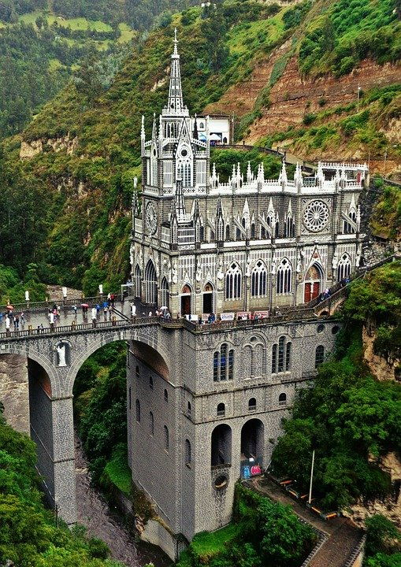
Ahora escribe unas frases sobre los viajes de Enrique. ¿Son las vacaciones de antes o son las vacaciones cada año? Usa la forma correcta del verbo (‘–e’ o ‘–ió’), según la frase.
escribir
1. He got to know a famous church in Colombia.
Conoció una iglesias famosa en Colombia.
?
2. He always breaks something.
Siempre rompe algo.
?
3. He decided to travel up to/as far as the border with Ecuador.
Decidió viajar hasta la frontera con Ecuador.
?
4. He suffers many accidents during the holidays.
Sufre muchos accidentes durante las vacaciones.
?
5. He offers presents to some friends after the trips.
El Santuario de Las Lajas es una iglesia en el suroeste de Colombia. Está muy cerca de la frontera con Ecuador.
Ofrece regalos a unos amigos después de los viajes.
?
6. He barely learnt English in the United States.
Apenas aprendió inglés en los Estados Unidos.
?
Notes:
Timing: 10 minutes
Aim: to produce the third person singular forms of –er/–ir verbs in present and preterite in writing; to produce vocabulary in writing
Procedure:
Students read the English sentences, paying particular attention to whether the verb refers to habitual present or to a completed action in the past.
They write the sentence in Spanish.
Notes:
Sentences 1 and 3 are based on real places in the Spanish-speaking world. A picture and caption are included as additional information about these.
The vast majority of the words in this activity have either been practised in the preceding activities or were taught in Y7 (e.g. iglesia). It may be worth recapping the word ‘hasta’ (taught in Year 8 Term 1) with students before the activity.

Slide 7
8.2.2.3
Slides 2-3, phonics [r] vs [rr], Mexican and Spanish city names

Slide 8
Fonética
escuchar / escribir
Remember, when a word begins with [r], the [r] is pronounced like [rr]!
Escucha y completa la palabra. ¿Se escribe con r, con rr o con las dos en la misma palabra?
R
r
‘Ramiro’ and ‘Rosario’ son nombres típicos de España y de países latinoamericanos.
1
__ami__o
5
R
r
__osa__io
r
Fuengi__ola
r
ca__ete__a
2
6
rr
[road]
Monterrey es una ciudad de México.
Ta__agona
rr
rr
3
7
Monte__ey
Fuengirola, Tarragona, Figueres y Gerona son ciudades de España.
r
r
4
Figue__es
8
Ge__ona
Notes:
Phonics Timing: 5 minutes
Aim: To revisit SSCs [r] and [rr].
Procedure: 1. Students listen to each individual word and write in the missing SSC, [r] or [rr].
Transcript:
Ramiro
Fuengirola
Tarragona
Figueres
Rosario
carretera
Monterrey
Gerona
Note: Ramiro and Rosario are common names in the Hispanic world; Fuengirola, Figueres and Gerona are place names in Spain; Monterrey is a place name in Mexico; carretera [1718] means ‘road’.
Source: Davies, M. & Davies, K. (2018). A frequency dictionary of Spanish: Core vocabulary for learners (2nd ed.). Routledge: London

Slide 9
Fonética
escuchar / escribir
Remember, when a word begins with [r], the [r] is pronounced like [rr]!
Escucha y completa la palabra, ¿es con r, con rr o con las dos?
1
Ramiro
5
Rosario
‘Ramiro’ and ‘Rosario’ son nombres típicos de España y países latinoamericanos.
2
Fuengirola
6
carretera
[road]
Monterrey es una ciudad de México.
3
Tarragona
7
Monterrey
Fuengirola, Tarragona, Figueres y Gerona son ciudades de España.
4
Figueres
8
Gerona
Notes:
VARIATION
Students write the whole word.

Slide 10
8.2.2.5
Series of activities based on Ayaymamá and Peru.
Slides 4-5: Phonics, speaking and listening based on Iquitos.
Slides 6-7: Vocabulary exercises to help with text.
Slides 8-18 More reading, listening and speaking exercises exploiting the text
Slides 23-24: Phonics, speaking and listening

Slide 11
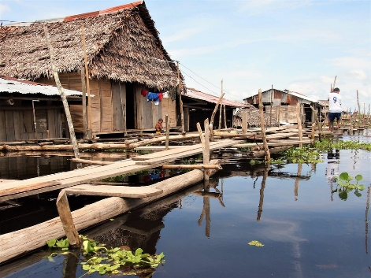
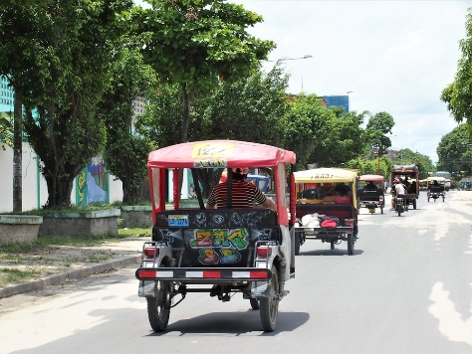
Fonética
hablar / escuchar / escribir
Leemos un texto sobre una ciudad en Perú: Iquitos.
Trabajamos en parejas.
Iquitos
El estudiante A lee la primera parte del texto.
El estudiante B escucha y escribe las letras que faltan.
Iquitos es una ciudad en Perú...
Ejemplo:
Motocarros en Iquitos
Estudiante A
Estudiante B
Texto: I_ _ _ tos es una _ _ udad en Perú...
q u i
Texto: Iquitos es una ciudad en Perú...
*carretera = road
*avión = plane
*tortuga = turtle
Vocabulario
c i
Notes:
Timing: 7 minutes
Aim: to revisit a range of previously taught SSCs in speaking and listening
SCCs revisited: [r], [rr]; [co]; [l], [ll]; [b], [v]; silent h; [gu]; [ga].
Procedure:
1. The teacher goes through the instruction slide with students. A ‘vocabulario’ box will appear (click on it to reveal unknown words), but this could be shown after the main activity (see notes below).
2. Students in pairs take it in turns to read out the text to their partner who has to listen out for the missing SSCs.
Notes: Some more proficient students might be able to complete some of the words on their own, but most will need the input from their partner reading the full text aloud to be able to complete all the words.
The gloss could be shown at the end as both words are part of the activity and students will have to listen out for the SSCs. Click on the box once the activity is finished to show the meaning of these two words.
Word frequency of glossed words (1 is the most frequent word in Spanish): carretera [1718]; avión [1399]
Photos from Unsplash by Deb Dowd

Slide 12
Fonética
hablar / escuchar / escribir
Persona A
✄
Persona B
Iquitos es una ciudad en Perú. Está en el río Amazonas y no puedes ir en coche, en autobús o en tren porque no hay una *carretera, así que ¡solo puedes llegar en barco o en *avión! En la ciudad hay mucho ruido porque está llena de motocarros. Es un _uga_ muy inte_esante po_que en el me_cado puedes come_ p_oductos de la se_ _a. En la se_ _a hay animales dife_entes, como la i_ _ana el ja_ _ar y la *tortu_ _. También _ay mucha _ _u_ia.
Iquitos es una ciudad en Perú. Está en el _ío Amazonas y no puedes i_ en _ _che, en autobús o en t_en po_que no hay una *ca_ _ete_a, así que ¡so_o puedes _ _egar en _a_co o en *a_ión! En la ciudad _ay mucho _uido porque está _ _ena de motoca_ _os. Es un lugar muy interesante porque en el mercado puedes comer productos de la selva. En la selva hay animales diferentes como la iguana, el jaguar y la *tortuga. También hay mucha lluvia.
- - - - - - - - - - - - - - - - - - - - - - - - - - - - - - -
Notes:
Do not display during the activity – Display only during feedback.

Slide 13
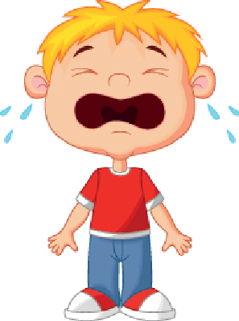
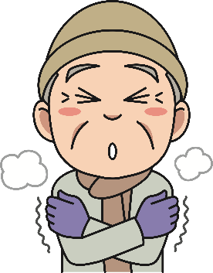
Vocabulario
Vamos a leer una historia sobre unos niños del Amazonas. Primero aprendemos unas palabras.
leer
llorar
la historia
[to cry, crying]
respirar
frío, fría
[to breathe, breathing]
[cold]
pale
strange
pálido, pálida
extraño, extraña
Notes:
[1/2]
Timing: 3 minutes (for two slides)
Aim: to learn some new words from this week’s vocabulary set, and a few additional words that are in the story.
Procedure:
For the first three items, present the Spanish word, ask students to read aloud, then elicit the meanings. Note: these words are similar to English words, but we make no assumptions that students will know ‘respiration’ or ‘palid’ well enough to make the connection. However, cultural capital is built by helping students to expand both their English and Spanish vocabularies side by side, so it is useful to help them make the link, here. Note also that ‘la historia’ is polysemous and here we’re introducing the first meaning ‘story’ with ‘history’ introduced in 8.3.1.6. However, as we’re taking the opportunity to help students make links with three words that are cognates, of course students will initially volunteer the word ‘history’, so we have anticipated that here.
Then present the second three items, this time with English meaning first, then Spanish meaning. These words do not share enough similarity with English words, for meaning elicitation to be helpful.
Continue to slide 2.

Slide 14
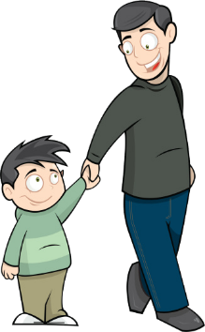
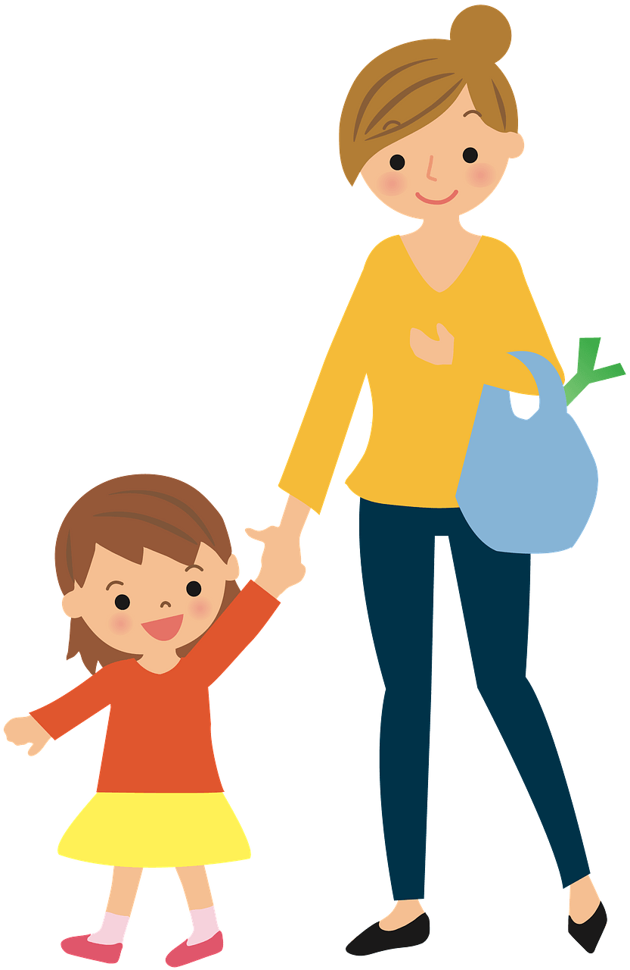
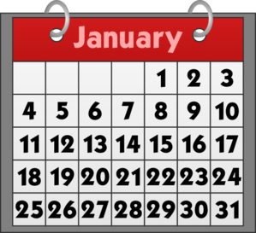
Vocabulario
leer
to want,
to love
el papá
querer
gritar
‘Papá’ and ‘mamá’ are very common in Latin America. In Spain ‘madre’ and ‘padre’ are more frequent.
[dad]
[to shout, shouting]
la mamá
el mes
¡uy!
[month]
[mum]
Notes:
[2/2]
Note: the English appears first for all words on this slide. Procedure: 1. Teachers can use ¿Cómo se dice ‘dad’…?. Students will volunteer ‘padre’ and ‘madre’, which provides a useful ‘hook’ for presenting the new knowledge and cultural info bubble. 2. Students will also be able to volunteer ‘querer’ and teachers can draw attention to the second meaning ‘to love’ 3. Teachers present the L1 and L2 meanings of the three remaining words.

Slide 15
Leemos unas frases de la historia con “ser” y “estar”.
leer / escuchar
¿Cuál es la opción correcta en cada frase? Escribe 1 – 6 y el verbo correcto.
1 | Después de unos meses, el padre invita a otra señora a estar / ser su mujer […] un niño le dice al otro «Uy, ella no me gusta, es / está extraña y me mira fría».
2 | «Sí, pero tenemos que ser / estar buenos y quererla».
3 | «Mamá, ¿eres / estás bien?», grita un niño, el otro empieza a llorar.
4 | Papá llega a casa, pero no puede hacer nada. Mamá es / está pálida y fría. Todos son / están muy tristes.
5 | Dos niños viven felices con sus padres en un pueblo cerca de la selva amazónica […] pero su mamá es / está mala y otras personas en su pueblo sufren también.
6 | Un día a la una de la tarde, los niños salen contentos de clase. Llegan a casa y llaman «¡Mamá! ¡Mamá!» pero mamá es / está en el suelo, sin respirar.
1
2
3
4
5
6
Notes:
Timing: 5 minutes.
Aim: to revise the different uses of ‘ser’ and ‘estar’.
Procedure: 1. Students read each sentence and decide the correct option depending on the cues to verb meaning supplied by the noun, adjective or adverbial complement, or phrase.
2. Teacher prompts students to say why they chose ‘ser’ or ‘estar’ in each case.
3. Teacher plays the recordings to check the answers.
Note: this may be the first time that students have seen Spanish quotation marks. It may be useful to draw students’ attention to these and how they differ from those used in English.

Slide 16
Lee cada frase otra vez. ¿Qué significan? Escribe a – f y el número correcto de la frase.
leer
a | Describes the background to the story
b | Describes what happens one day when the children get back from school
c | Describes how the children react to this unexpected situation
d | Describes how the children and father all feel
e | Describes one child’s negative reaction to a new person
f | Describes one child’s acceptance of a new person
1 | Después de unos meses, el padre invita a otra señora a ser su mujer […] un niño le dice al otro «Uy, ella no me gusta, es extraña y me mira fría».
2 | «Sí, pero tenemos que ser buenos y quererla».
3 | «Mamá, ¿estás bien?», grita un niño, el otro empieza a llorar.
4 | Papá llega a casa, pero no puede hacer nada. Mamá está pálida y fría. Todos están muy tristes.
5 | Dos niños viven felices con sus padres en un pueblo cerca de la selva amazónica […] pero su mamá está mala y otras personas en su pueblo sufren también.
6 | Un día a la una de la tarde, los niños salen contentos de clase. Llegan a casa y llaman «¡Mamá! ¡Mamá!» pero mamá está en el suelo, sin respirar.
5
6
3
4
1
2
Notes:
Timing: 7 minutes (two slides)
Aim: to verify broad understanding of the extracts read so far (this slide), and then to focus on specific details (next slide)
Procedure: 1. Students match each extract to the sentence in English that describes what it’s about.
2. Check answers.

Slide 17
Ahora contesta las preguntas
leer
1 | Después de unos meses, el padre invita a otra señora a ser su mujer […] un niño le dice al otro «Uy, ella no me gusta, es extraña y me mira fría».
2 | «Sí, pero tenemos que ser buenos y quererla».
3 | «Mamá, ¿estás bien?», grita un niño, el otro empieza a llorar.
4 | Papá llega a casa, pero no puede hacer nada. Mamá está pálida y fría. Todos están muy tristes.
5 | Dos niños viven felices con sus padres en un pueblo cerca de la selva amazónica […] pero su mamá está mala y otras personas en su pueblo sufren también.
6 | Un día a la una de la tarde, los niños salen contentos de clase. Llegan a casa y llaman «¡Mamá! ¡Mamá!» pero mamá está en el suelo, sin respirar.
¿Dónde viven los niños?
en un pueblo cerca de la selva
¿Qué les pasa a las personas en el pueblo?
sufren / están malos
¿Dónde está la mamá cuando los niños llegan a casa?
en el suelo
¿Cuándo invita el padre a otra señora a ser su mujer?
después de unos meses
Notes:
Procedure: 1. Teacher asks questions, students volunteer answers.
Note: full sentence answers are not modelled here on the slide. The teacher may or may not want to prompt students to extend their answers 1,2,4 to include a verb. Answer 2 models two answers, the second of which is not a direct lift from the text and pushes students to adapt known language and think a little more deeply about the overall meaning.

Slide 18
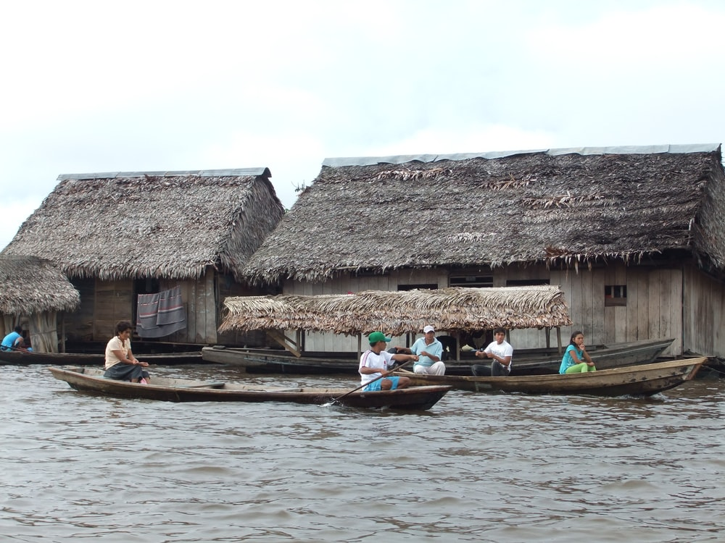
Ayaymamá
*vuestra – your (to more than two people)
leer / escuchar
Dos niños viven felices con sus padres en un pueblo cerca de la selva amazónica. Su padre trabaja en el campo y su mamá trabaja en casa. Pero su mamá está mala y otras personas en su pueblo sufren también.
«Mamá, ¿estás bien?», grita un niño, el otro empieza a llorar. Papá llega a casa, pero no puede hacer nada. Mamá está pálida y fría. Todos están muy tristes.
Después de unos meses, el padre invita a otra señora a ser su mujer y mamá de los niños: «¡Hola, niños! Vamos a saludar a *vuestra nueva mamá, por favor. Vamos a quererla mucho».
Un niño dice al otro «Uy, ella no me gusta, es extraña y me mira fría». El otro responde, «Sí, pero tenemos que* ser buenos y quererla».
1
4
Un día a la una de la tarde, los niños salen contentos de clase. Llegan a casa y llaman «¡Mamá! ¡Mamá!» pero mamá está en el suelo, sin respirar.
2
5
3
6
*tener que – to have to
Notes:
Timing: 8 minutes
Aim: to help students to connect the spoken and written forms of the language more securely; to consolidate vocabulary and grammar knowledge by eliciting suggested changes to the text.
Procedure:
Click on the audio button to play the text. Read and listen.
Note: There is a full version of the audio top right with a player. Alternatively, the audio is in 6 sections with a pause just after the words 1-5 below, to facilitate easy stop/start.
To support segmentation, stop the audio and ask students to say: a) the next word b) the previous word
In addition, to develop understanding, vocabulary and grammar knowledge, pause at key points and ask students to suggest an alternative word that could replace the next word. This is a chance to draw on previously taught grammar and vocabulary knowledge. All of set gaps are after ‘ser’ or ‘estar’, so students will need to think about words that they can use that would be possible with the verb.
Pero su mama está ….. (e.g., triste, sola, rara, seria, nerviosa, aburrida, loca, en la casa...)
‘¡Mamá! ¡Mamá!’ pero mamá está ….. (e.g., triste, rara, seria, nerviosa, en la cama...)
Papá llega a casa, pero no puede hacer nada. Mamá está ….. (e.g., blanca, amarilla, perdida, en la cama...)
Todos están ….. (e.g., serios, nerviosos, en la casa, en silencio...)
‘Uy, ella no me gusta, es ….. (e.g., fea, mala, tonta...)
‘Sí, pero tenemos que ser ….. (e.g., amables, simpáticos, felices...)
Transcript
Dos niños viven felices con sus padres en un pueblo cerca de la selva amazónica. Su padre trabaja en el campo y su mamá trabaja en casa. Pero su mama está mala y otras personas en su pueblo sufren también.
Un día a la una de la tarde, los niños salen contentos de clase. Llegan a casa y llaman ‘¡Mamá! ¡Mamá!’ pero mamá está en el suelo, sin respirar.
‘Mamá, ¿estás bien?’, grita un niño, el otro empieza a llorar. Papá llega a casa, pero no puede hacer nada. Mamá está pálida y fría. Todos están muy tristes.
Después de unos meses, el padre invita a otra señora a ser su mujer y mamá de los niños: ‘¡Hola niños! Vamos a saludar a vuestra nueva mamá, por favor. Vamos a quererla mucho.’
Un niño dice al otro ‘Uy, ella no me gusta, es extraña y me mira fría.’ El otro responde, ‘Sí, pero tenemos que ser buenos y quererla’
Photos from Unsplash by Deb Dowd

Slide 19
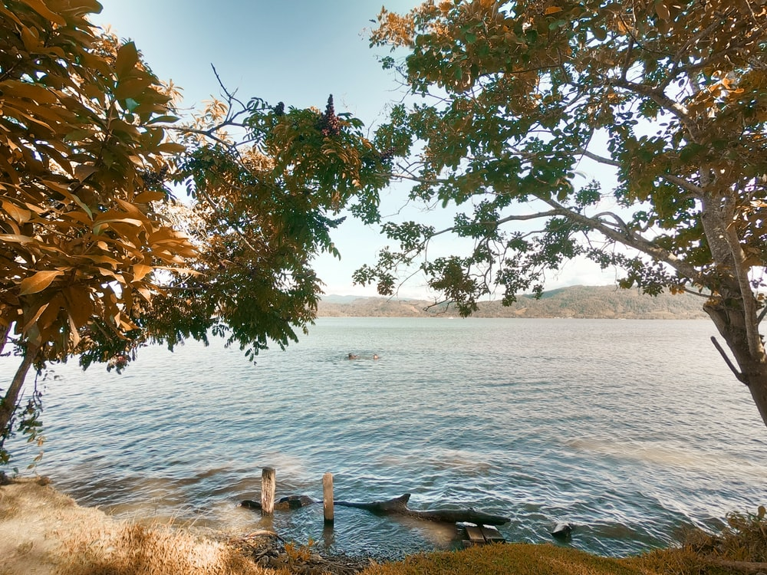
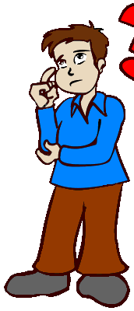
Leemos la historia en parejas.
hablar
Estudiante A: lee el texto. Debes cambiar las frases de inglés a español.
Estudiante B: escucha y ofrece comentarios y ayuda. ¿Son correctas las frases o no?, ¿por qué?
Ejemplo:
Dos niños viven felices con sus padres en un pueblo...
Estudiante A
Estudiante B
Dos niños [live happy] con sus padres en un pueblo...
Escucha y ofrece ayuda
Notes:
Timing: 10 min
Aim: to encourage scaffolded oral production whilst practising subject-verb agreement.
Procedure:
In pairs, student A reads out the text translating the English phrases into Spanish.
Student B listens and gives feedback.
Check answers using feedback slide.
Students swap roles.
Check Student B’s answers using feedback slide.
Photo from Unsplash by Sergio Rios @srios

Slide 20
Estudiante A
hablar
Dos niños viven felices con sus padres en un pueblo [near the forest] amazónica. Su padre trabaja en el campo y su mamá trabaja en casa. Pero su mamá está mala y otras personas en su pueblo [they also suffer].
Un día a la una de la tarde, los niños salen contentos de clase. Llegan a casa y llaman «¡Mamá! ¡Mamá!» pero mamá está en el suelo, sin respirar.
«Mamá, ¿[are you ok]?», grita un niño, el otro empieza a llorar. Papá llega a casa, pero no puede hacer nada. Mamá está pálida y fría. Todos [are very sad].
Después de unos meses, [the father invites] a otra señora a ser su mujer y mamá de los niños: «¡Hola niños! Vamos a saludar a vuestra nueva mamá, por favor. Vamos a quererla mucho».
Un niño dice al otro «Uy, ella no me gusta, es extraña y me mira fría». El otro responde, «Sí, pero tenemos que [to be good] y quererla».

Slide 21
Estudiante A - Solución
hablar
Dos niños viven felices con sus padres en un pueblo [near the forest] amazónica. Su padre trabaja en el campo y su mamá trabaja en casa. Pero su mamá está mala y otras personas en su pueblo [they also suffer].
Un día a la una de la tarde, los niños salen contentos de clase. Llegan a casa y llaman «¡Mamá! ¡Mamá!» pero mamá está en el suelo, sin respirar.
«Mamá, ¿[are you ok]?», grita un niño, el otro empieza a llorar. Papá llega a casa, pero no puede hacer nada. Mamá está pálida y fría. Todos [are very sad].
Después de unos meses, [the father invites] a otra señora a ser su mujer y mamá de los niños: «¡Hola niños! Vamos a saludar a vuestra nueva mamá, por favor. Vamos a quererla mucho».
Un niño dice al otro «Uy, ella no me gusta, es extraña y me mira fría». El otro responde, «Sí, pero tenemos que [to be good] y quererla».
cerca de la selva
también sufren.
estás bien
están muy tristes.
el padre invita
ser buenos
Notes:
Display during feedback

Slide 22
Estudiante B
hablar
hablar
Dos niños viven felices con sus padres en un pueblo cerca de la selva amazónica. Su padre [works in the countryside] y su mamá trabaja en casa. Pero su mamá [is sick] y otras personas en su pueblo sufren también.
Un día a la una de la tarde, los niños salen contentos de clase. Llegan a casa y llaman «¡Mamá! ¡Mamá!» pero [Mum is on the floor], sin respirar.
«Mamá, ¿estás bien?», grita un niño, el otro empieza a llorar. Papá llega a casa, pero no puede hacer nada. Mamá [is pale and cold]. Todos están muy tristes.
Después de unos meses, el padre invita a otra señora a ser su mujer y mamá de los niños: «¡Hola, niños! [we are going to greet] a vuestra nueva mamá, por favor. Vamos a quererla mucho».
Un niño dice al otro «Uy, ella no me gusta, [she is strange] y me mira fría». El otro responde, «Sí, pero tenemos que ser buenos y quererla».

Slide 23
Estudiante B - Solución
hablar
Dos niños viven felices con sus padres en un pueblo cerca de la selva amazónica. Su padre [works in the countryside] y su mamá trabaja en casa. Pero su mamá [is sick]
y otras personas en su pueblo sufren también.
Un día a la una de la tarde, los niños salen contentos de clase. Llegan a casa y llaman «¡Mamá! ¡Mamá!» pero [Mum is on the floor] , sin respirar.
«Mamá, ¿estás bien?», grita un niño, el otro empieza a llorar. Papá llega a casa, pero no puede hacer nada. Mamá [is pale and cold]. Todos están muy tristes.
Después de unos meses, el padre invita a otra señora a ser su mujer y mamá de los niños: «¡Hola, niños! [we are going to greet] a vuestra nueva mamá, por favor. Vamos a quererla mucho».
Un niño dice al otro «Uy, ella no me gusta, [she is strange] y me mira fría». El otro responde, «Sí, pero tenemos que ser buenos y quererla».
trabaja en el campo
está mala
Mamá está en el suelo
está pálida y fría.
Vamos a saludar
es extraña
Notes:
Display during feedback

Slide 24
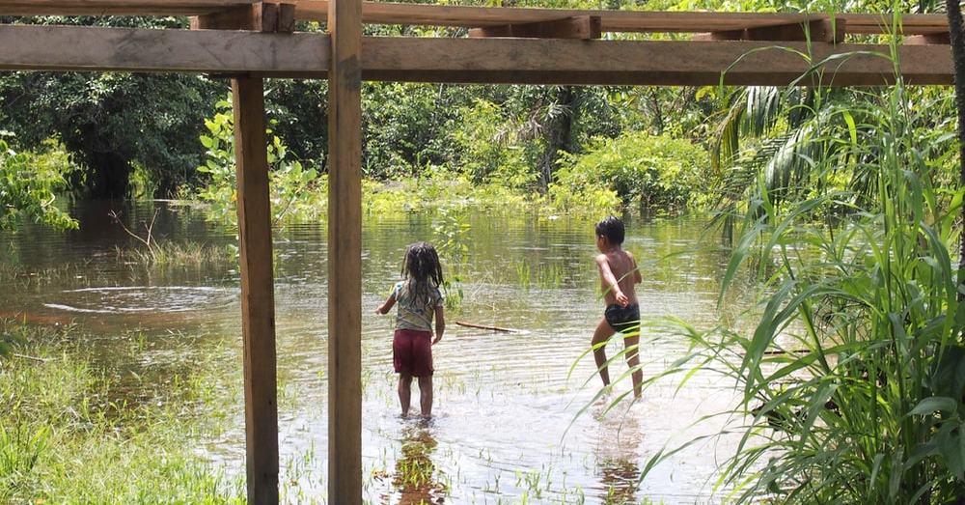
Ayaymamá
Hablamos de emociones. Contesta las preguntas en parejas:
Grr..
me da pena
me da rabia
me da vergüenza
me alegra
me da miedo
me da sueño
me da risa
1. ¿Cuál es tu opinión sobre la historia?
Ejemplo:
La historia me da miedo.
¿Te da miedo? ¿te da rabia? ¿te da risa?
2. ¿Cuál es tu opinión sobre los niños?
3. ¿Y cuál es tu opinión sobre la señora?
Notes:
Timing: 3 min
Aim: to reflect on how students feel about the story; to recap the structures to express emotions.
Procedure:
Students try to remember how to express each emotion.
Teacher shows the answers one by one.
In pairs, students ask and answer the questions about how they feel about different aspects of the story.
Photo from Unsplash by Deb Dowd

Slide 25
Ayaymamá
En la próxima clase vamos a conocer la segunda parte de la historia, pero...
¿Qué crees que va a pasar después en la historia?
Opciones:
a. La madre nueva es amable y quiere a los niños, así que todos terminan felices.
b. La madre nueva es mala y a los niños les da miedo.
c. ... ¿puedes decir otra opción posible?
Notes:
Timing: 2 min
Aim: to predict how the story will continue.
Procedure:
Students think about how the story could continue and try to come up with a possible continuation.
Photo from Unsplash by Deb Dowd

Slide 26
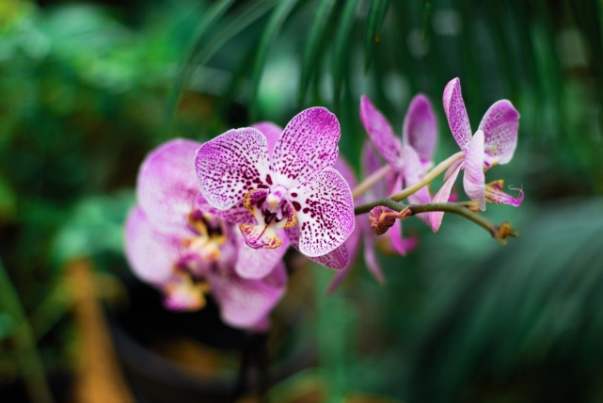
Fonética
hablar / escuchar / escribir
Leemos un texto sobre la selva del Amazonas.
Trabajamos en parejas.
El estudiante A lee la primera parte del texto.
El estudiante B escucha y escribe las letras que faltan.
Orquídea
El Amazonas es una selva con...
Texto: El Ama _ onas es una sel _ a con...
Ejemplo:
z
v
Estudiante A
Estudiante B
Texto: El Amazonas es una selva con...
vocabulario
*bosque = forest, woods
*aguaje y *pijuayo = frutas de la selva del Amazonas
*yarina y *chambira = árboles de la selva del Amazonas
Notes:
Timing: 7 minutes.
Aim: to revisit a range of previously taught SSCs.
SCCs revisited: [y]; [ch]; [ge]; [ga]; [gu]; [j] [r]; [ci]; [ce]; [qui]; [que]
Procedure:
1. The teacher goes through the instruction slide with students. A ‘vocabulario’ box will appear (click on it to reveal unknown words), but this could be shown after the main activity (see notes below).
2. Students in pairs take it in turns to read out the text to their partner who has to listen out for the missing SSCs.
Note: Some highly skilled students might be able to complete some of the words on their own, but most will need the input from their partner reading the full text aloud to be able to complete all the words.
The gloss could be shown at the end as both words are part of the activity and students will have to listen out for the SSCs. Click on the box once the activity is finished to show the meaning of these two words.
Word frequency of glossed words (1 is the most frequent word in Spanish): bosque [1444]
Photo from Unsplash by Yeimy Olivier

Slide 27
Fonética
hablar / escuchar / escribir
Persona A
Persona B
✄
El Amazonas es un lugar con mucha vida donde hay animales, árboles y flores diferentes. Mucha gente quiere visitarlo para ver sus *bosques. Puedes comer frutas como el *aguaje y el *pijuayo. También hay árboles como la *_ _ rina y la *_ _ ambira. La _ _ nte usa la _ _ ambira para hacer _opa. La naturaleza es pre_ _ osa en las montañas de Mo_ _ bamba y _ _ rca del río Ma_ _ . La _ _ udad es famosa por sus flores; la _ _ nte la llama ”_ _ udad de las *or_ _ _ deas”.
El Amazonas es un lu_ _ r con mu_ _ a vida donde hay animales, árboles y flores diferentes. Mucha _ _ nte _ _ _ ere visitarlo para ver sus *bos_ _ _ s. Puedes comer frutas como el *a_ _ aje y el *pi_ _ ayo. También hay árboles como la *yarina y la *chambira. La gente usa la chambira para hacer ropa. La naturaleza es preciosa en las montañas de Moyobamba y cerca del río Mayo. La ciudad es famosa por sus flores; la gente la llama ”Ciudad de las *orquídeas”.
- - - - - - - - - - - - - - - - - - - - - - - - - - - - - - -
Notes:
Do not display during the activity – Display only during feedback.

Slide 28
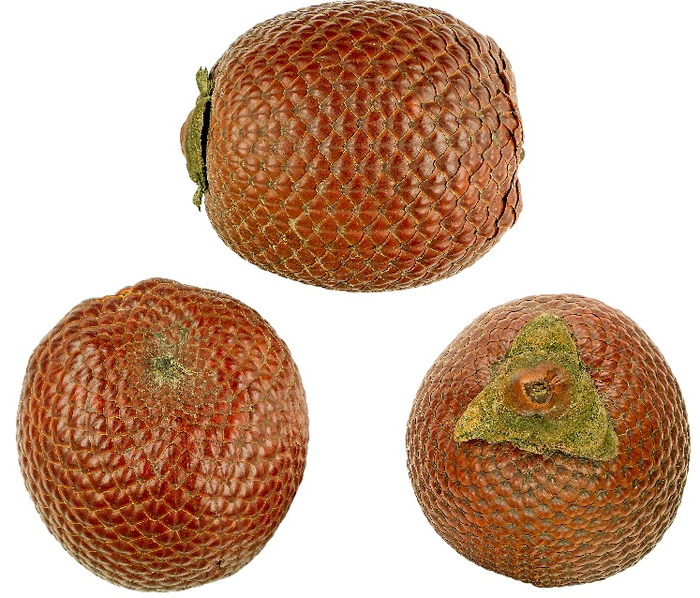
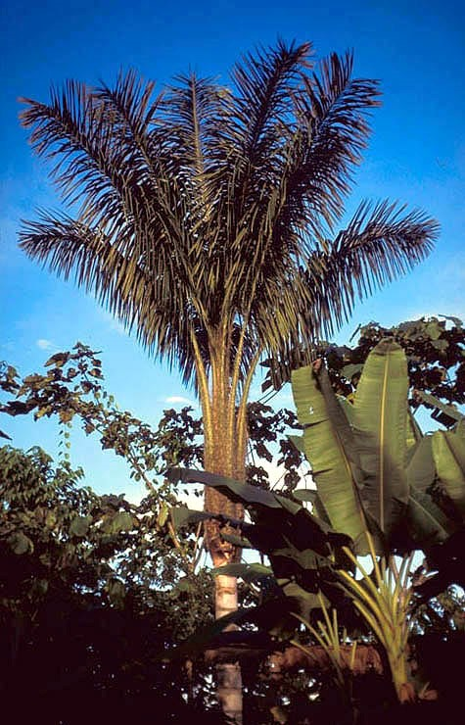
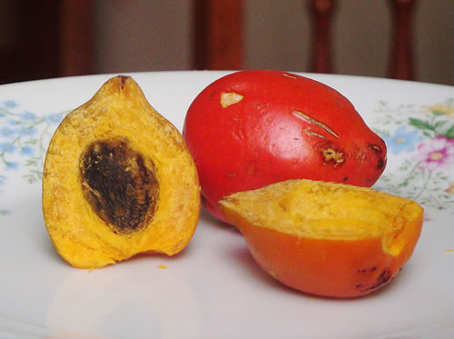
Frutas y árboles de la selva amazónica
El aguaje
El pijuayo
La chambira
Notes:
This slide can be used to show students several features of nature mentioned in the text.

Slide 29
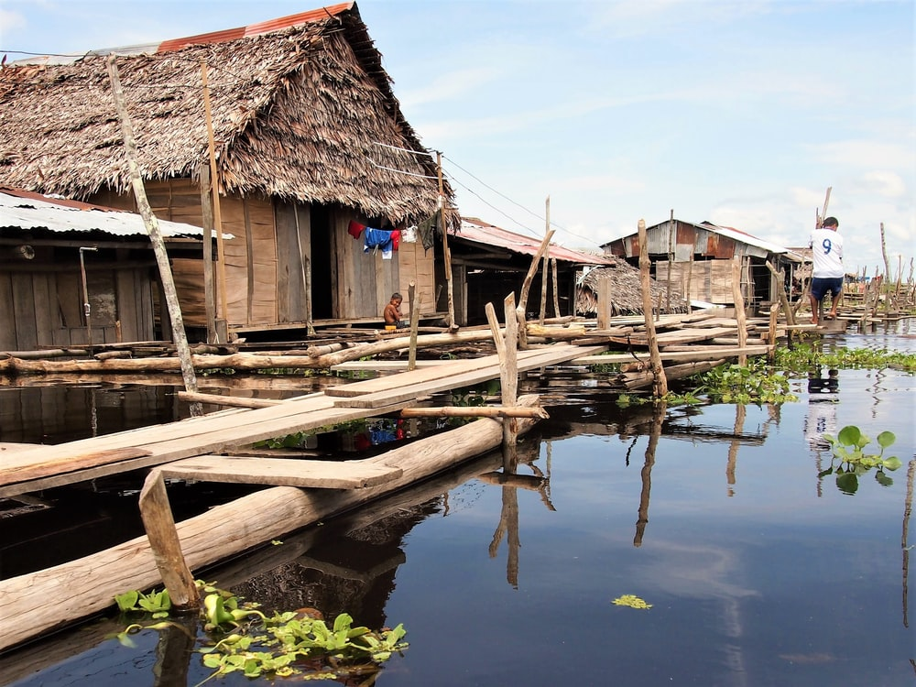
La primera parte de la historia de «Ayaymamá»
leer
¿Cuál es la palabra correcta?
 | Frases
1 | Llegan a casa y llaman «¡Mamá! ¡Mamá!» pero mamá está 1) en el suelo / en la cama, sin respirar
2 | «Mamá, ¿estás bien?», 2) dice / grita un niño, el otro empieza a 3) llorar / correr.
3 | Mamá está 4) pálida / nerviosa y 5) sucia / fría. Todos están muy 6) contentos / tristes.
4 | Después de unos meses, el padre invita a otra señora a ser su mujer y 7) amiga / mamá de los niños
5 | Un niño dice al otro «Uy, ella no me gusta, es 8) fea / extraña y me mira fría».
6 | El otro responde, «Sí, pero tenemos que ser 9) buenos / felices y quererla».
1
2
3
4
5
6
Notes:
Timing: 6 minutes
Aim: to recap the first part of the story.
Procedure:
Students read each sentence and decide which is the correct option in each case.
Animations reveal the correct answer.
Students could also be prompted to give the teacher an oral translation of the sentences.

Slide 30
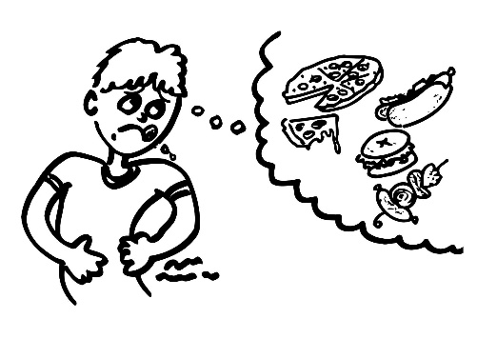
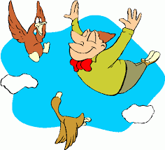
Vocabulario
leer
Vamos a leer la segunda parte de la historia sobre unos niños del Amazonas. Antes de empezar vamos a aprender unas palabras.
la neblina
el hambre
[hunger]
[mist]
thick,
dense
espeso/a
volar
[to fly, flying]
to pretend
stepmother
la madrastra
fingir
Notes:
Timing: 3 minutes
Aim: to prime students with the meanings of new words that they will encounter in the 2nd part of the story text.
Procedure:
Present the English/picture and then the Spanish word.
Prompt students to read the new words aloud, for SSC practice.

Slide 31
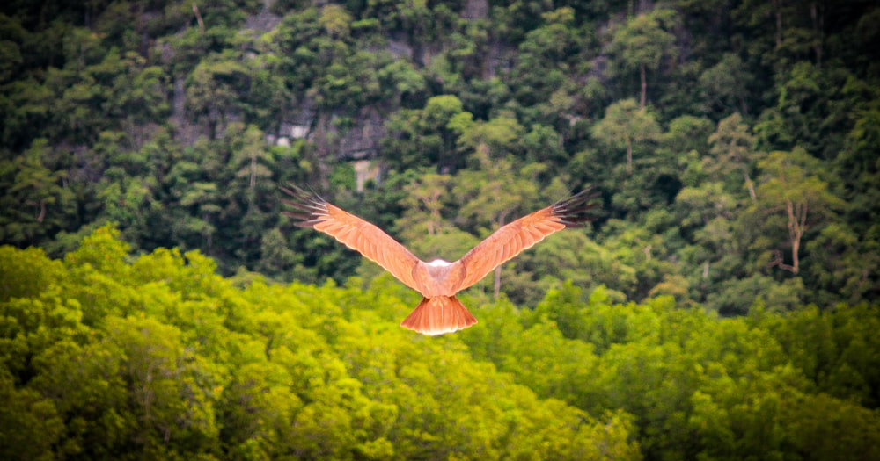
Ayaymamá [2]
leer / escuchar
Un año después, una mañana fría con mucha neblina, la madrastra llama a los niños: «¡Vamos, niños! ¡vamos a llegar tarde al colegio! Primero vamos a ir al campo para ver a vuestro papá».
*Por desgracia, las intenciones de la madrastra son oscuras. Ella los lleva a la selva espesa. «¿A dónde vamos?», preguntan los niños.
Son las seis de la tarde, la oscuridad cubre la selva. Los niños tienen mucha hambre y no quieren esperar más. Caminan y caminan, perdidos; cada vez hace más frío, cada vez está más oscuro.
Por fin, descansan en un árbol, cerca de un pájaro. Cantan «¡Ay, ay, mamá! ¡Ay, ay, mamá!». Poco a poco se transforman en pájaros y vuelan para encontrar a su mamá en el cielo, dónde ya no hay más hambre, ni más frío.
* por desgracia = unfortunately
Caminan bastante tiempo. Luego la madrastra finge olvidar algo: «¡Uy! Tengo que volver a casa. Tenéis que esperarme aquí».
Notes:
Timing: 8 minutes
Aim: to ensure understanding of the text.
Procedure: 1. Click on the audio button to play the text. Read and listen.
Note: There is a full version of the audio top right with a player.
2. The teacher can do one of the following or use another preferred task: i. Whole class oral English translation, phrase by phrase ii. Individual summary of the text, with the instruction – Write what happened that day in only two sentences in English.
ii. Ask direct questions to elicit the key information. 1. Where did the stepmother say she was going to take the children? 2. Where does she actually take them? 3. What did she do to them? 4. What did the children do when they were feeling hungry? 5. What happened to them in the end? Note: Students should be encouraged to ask meanings of any unknown words using ‘¿cómo se dice ‘XXX’? as this gives students the opportunity to apply their knowledge of phonics to the pronunciation of unknown words.
Photos from Unsplash by Ramzi Bezzoudji@ramzigraphy

